Slide 1
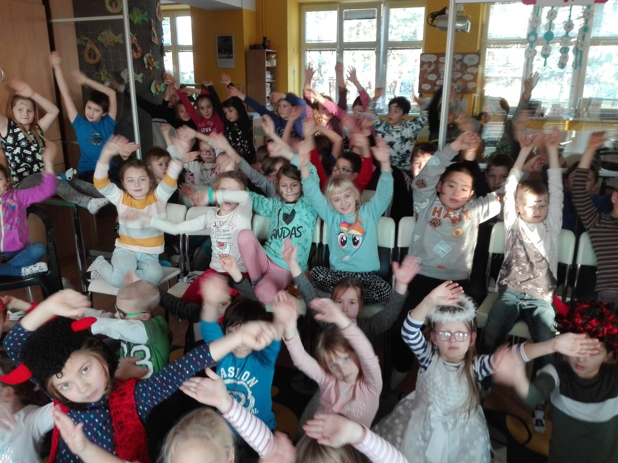
MIKULÁŠSKÝ KABARET V ŠD.

Slide 2
naši čertíci s honzou popletou.

Slide 3
andělíčci, mikuláš a čert.

Slide 4
pohádka o perníkové chaloupce.

Slide 5
zimní kvíz. kolik má zima měsíců? jak se jmenuje obydlí eskymáků? zazpívej vánoční koledu!

Slide 6
určování vánočních rekvizit.

Slide 7
kdopak byl děti hodný?

